Slide 1
ư

Slide 2
TIẾNG VIỆT 1

Slide 3
Khởi động
1

Slide 5
con sóc
cái cốc
máy xúc
con mực

Slide 7
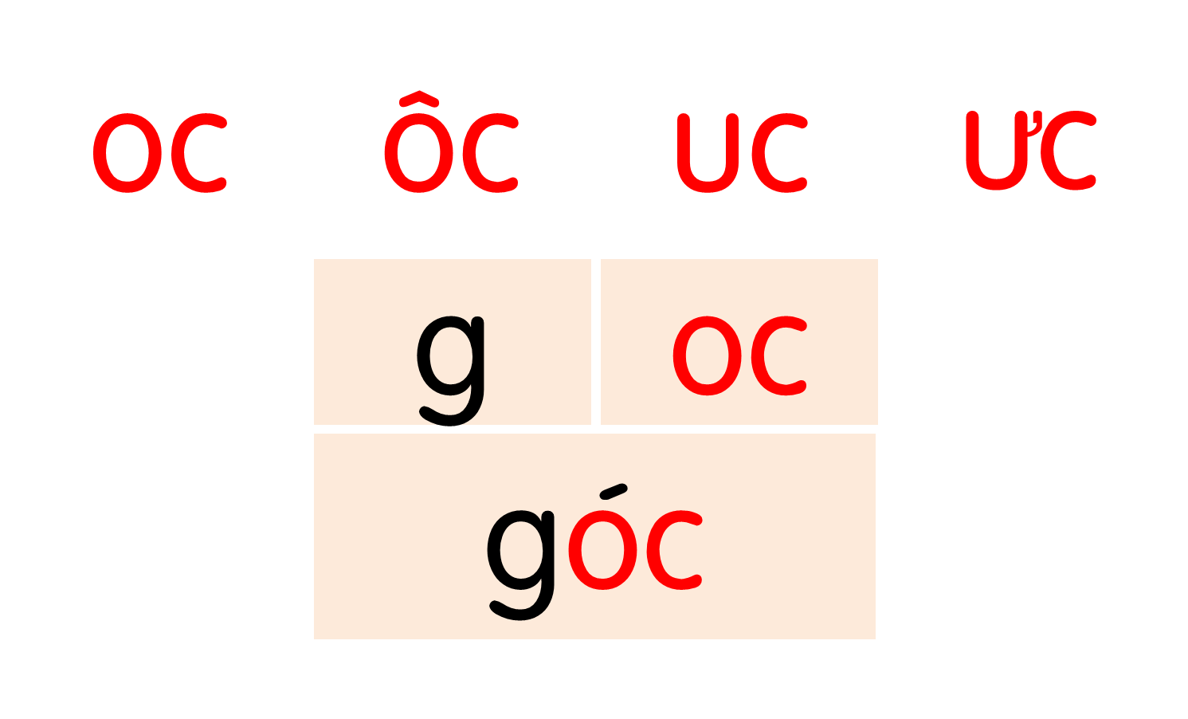

Slide 8
Hà hái cúc, cắm vào cốc rồi để ngay ngắn trên bàn học. Mẹ tấm tắc khen Hà khéo tay.

Slide 9
Đây là đâu?

Slide 10
jự‼

Slide 11
Nhận biết
2
Nam bắt nhịp cho tất cả các bạn hát.
Notes:
Thầy cô nên chiếu slide lên rồi mới chỉnh nhé. Nhìn lệch vậy chứ chiếu lên mới biết ạ

Slide 12
Bài
at ăt ât
48
Nhận biết
2
Nam bắt nhịp cho tất cả các bạn hát.
ăt
ât
at
Notes:
Thầy cô nên chiếu slide lên rồi mới chỉnh nhé. Nhìn lệch vậy chứ chiếu lên mới biết ạ

Slide 13
Đọc
3
at
ăt
ât
h
at
hat
́

Slide 14
So sánh
a
at
t
ă
ăt
t
â
ât
t

Slide 15
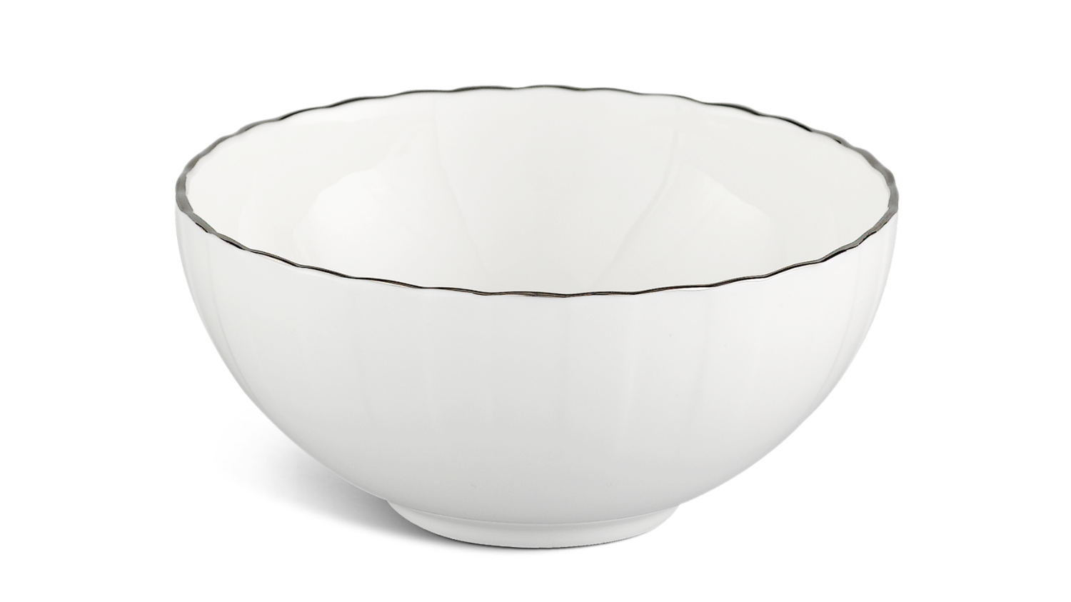
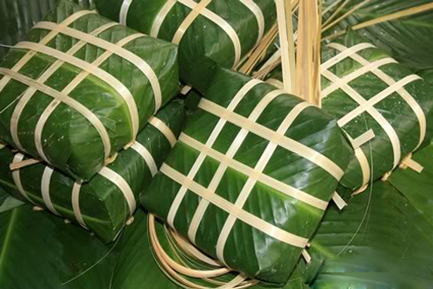
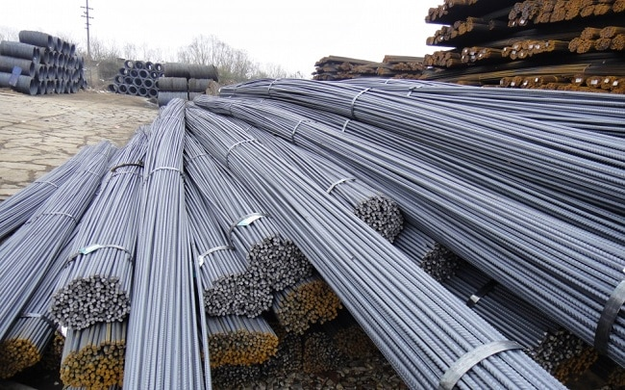
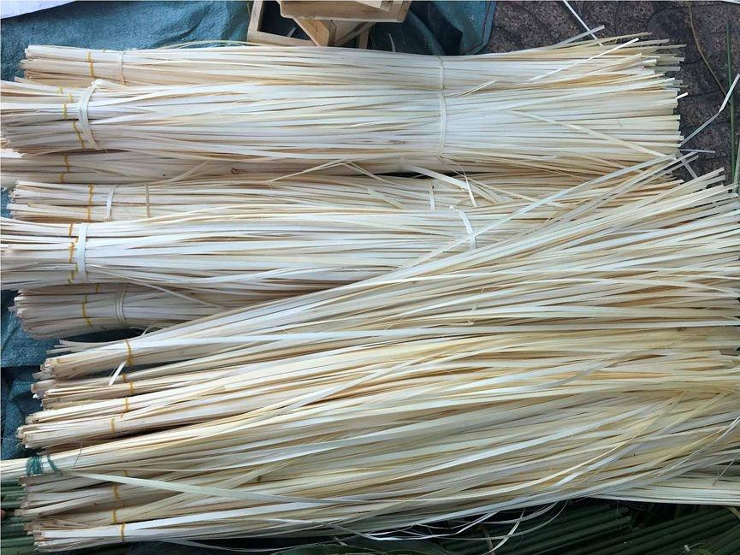
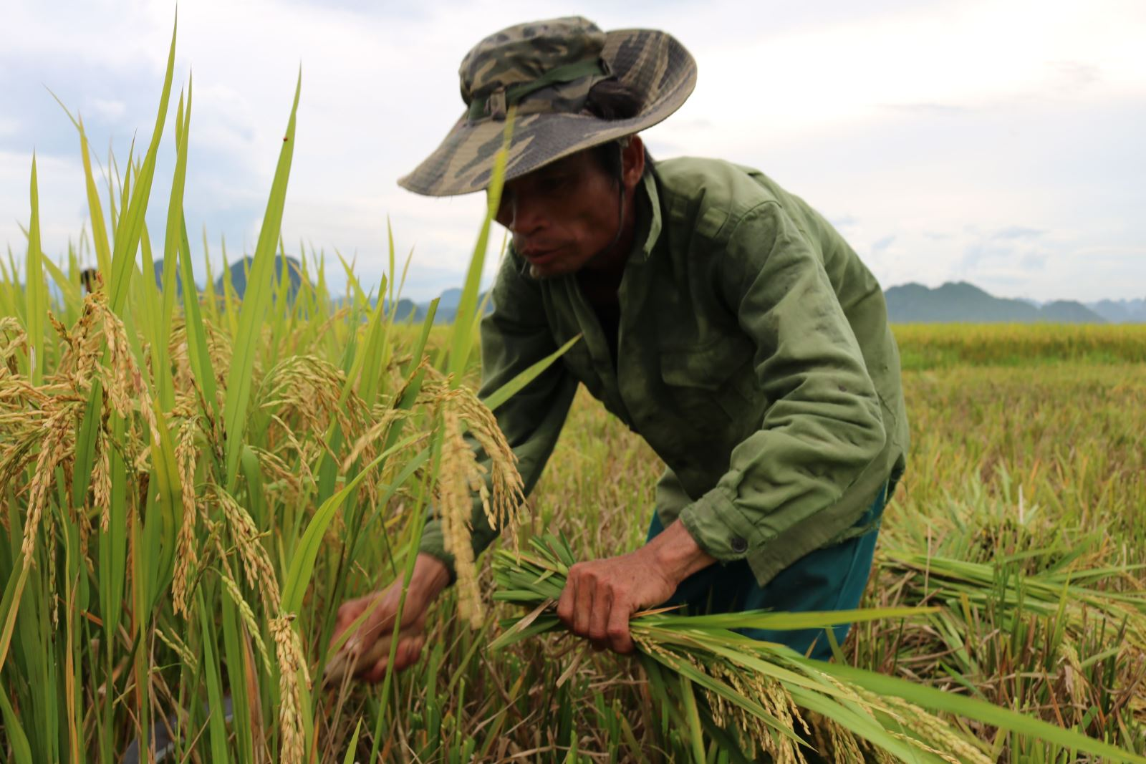
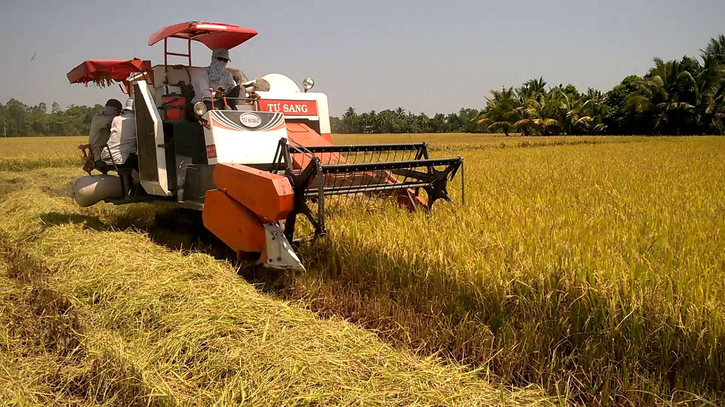
at
at
ăt
ăt
ât
ât
bát
lạt
sắt
gặt
đất
gật
Notes:
GV lưu ý: hình minh hoạ “sắt” là thép, thép được tạo ra từ sắt.

Slide 16
at
ăt
ât
h
at
hat
́
at
at
ăt
ăt
ât
ât
bát
lạt
sắt
gặt
đất
gật
Notes:
Ôn lại

Slide 17
at
bãi cát
Notes:
Hay còn gọi là CHIM ĐA ĐA

Slide 18
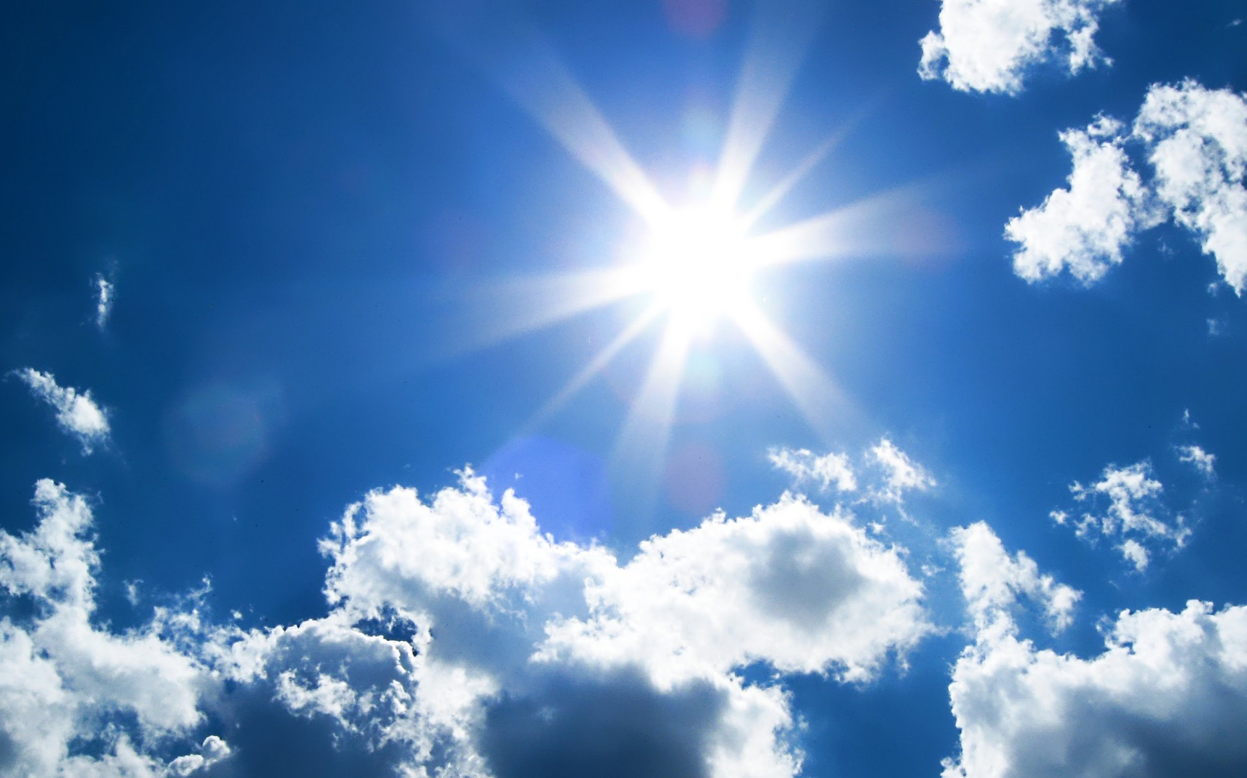
ăt
mặt trời

Slide 19
bật lửa
ât

Slide 20
bãi cát
mặt trời
bật lửa

Slide 21
at
ăt
ât
h
at
hat
́
bát
lạt
sắt
gặt
đất
gật
bãi cát
mặt trời
bật lửa

Slide 22
Hướng dẫn viết bảng
4
at

Slide 24
Hướng dẫn viết bảng
4
ăt

Slide 26
Hướng dẫn viết bảng
4
ât

Slide 28
at
ăt
ât

Slide 29
Ǻặt ǇrờΤ΅
bật lửa

Slide 30
Trang 9

Slide 31
Đọc
6
1
2
Hè đến, nhà Nam đi nghỉ mát ở Cát Bà. Mẹ và Nam bỏ áo bơi, bàn chải, khăn mặt vào ba lô. Nam rất vui khi đi chơi xa với cả nhà.
3
Notes:
Cát Bà: Huyện Cát Hải, TP Hải Phòng

Slide 32
nghỉ mát
Cát Bà
khăn mặt
rất
Notes:
Luyện luôn từ khó đọc nhé!

Slide 33
Cát Bà

Slide 34
Hè đến, nhà Nam đi nghỉ mát ở Cát Bà. Mẹ và Nam bỏ áo bơi, bàn chải, khăn mặt vào ba lô. Nam rất vui khi đi chơi xa với cả nhà.
Nhà Nam đi nghỉ mát ở đâu khi hè đến?
Nam cảm thấy thế nào khi đi chơi xa với cả nhà?
Mẹ và Nam bỏ những gì vào ba lô?

Slide 35
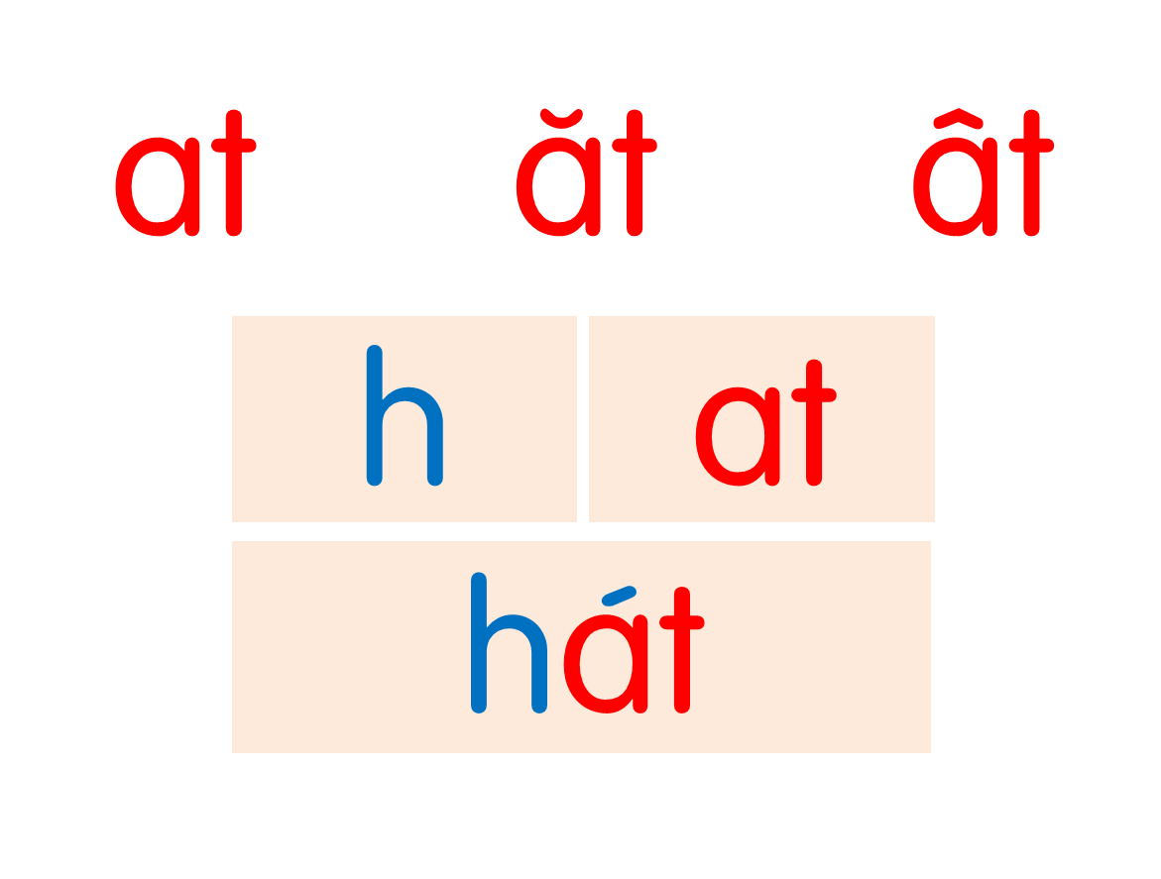
bát
lạt
sắt
gặt
đất
gật
bãi cát
mặt trời
bật lửa
Hè đến, nhà Nam đi nghỉ mát ở Cát Bà. Mẹ và Nam bỏ áo bơi, bàn chải, khăn mặt vào ba lô. Nam rất vui khi đi chơi xa với cả nhà.

Slide 36
Nói
7
Xin phép

Slide 38
oc
oc
ôc
ôc
uc
uc
ưc
ưc
học
sóc
cốc
lộc
chục
cúc
đức
mực
con sóc
cái cốc
máy xúc
con mực
Đi học về, Hà thấy mấy khóm cúc đã nở rực rỡ. Hà hái cúc, cắm vào cốc rồi để ngay ngắn trên bàn học. Mẹ tấm tắc khen Hà khéo tay.

Slide 39
Dặn dò

